Slide 1
Herzlich willkommen zur Informationsveranstaltung
Resilienz
Resilienz am Arbeitsplatz
Resilienz für Führungskräfte
Resilienz für KMUs
Stressreduktion durch Achtsamkeit

Slide 2
Über die Wirtschaftsakademie
Vielfältige Bildungsangebote für Beschäftigte und Unternehmen
Bildungspartner vor Ort
In Zusammenarbeit mit den drei schleswig-holsteinischen Industrie- und Handelskammern sind wir der Bildungspartner der schleswig-holsteinischen Unternehmen und Beschäftigten.
Fach- und Führungskräfte im Fokus
Wir gewinnen, qualifizieren und entwickeln Fach- und Führungskräfte.
189 Mitarbeitende
ca. 600 freiberufliche Dozierende
9 Standorte
5 Gästehäuser
15.452 Teilnehmende in 2022
5 Tochter-gesellschaften

Slide 3
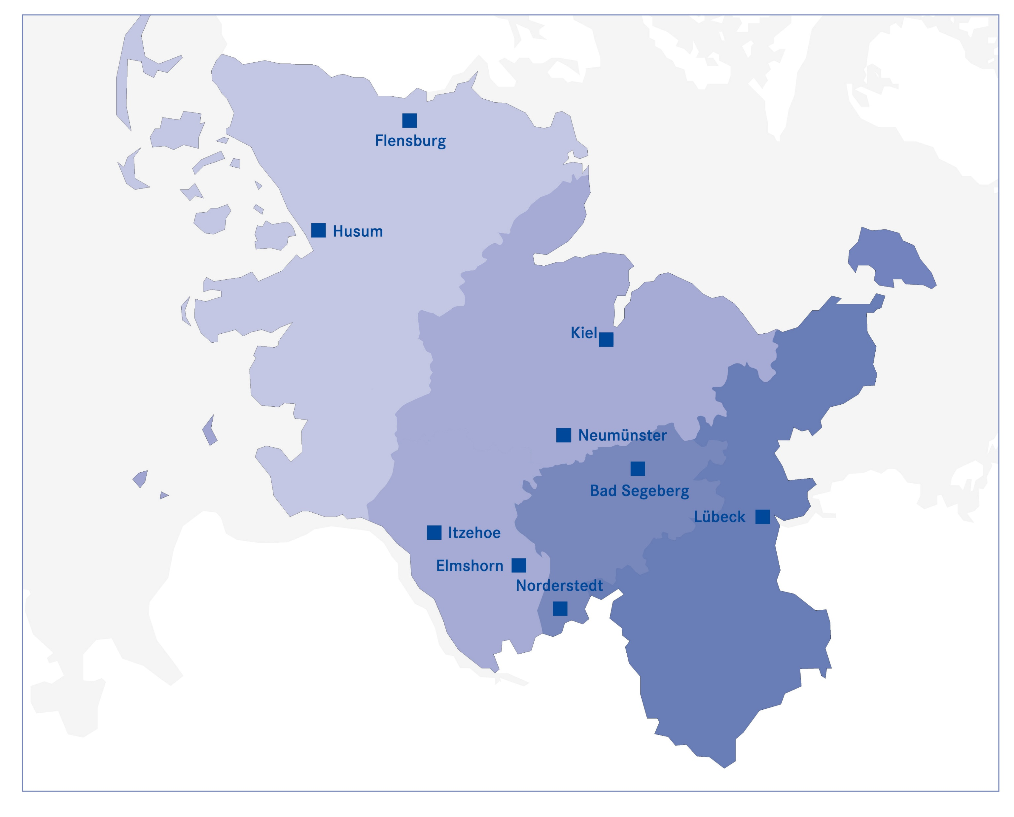
Bildungszentren
Schleswig-Holstein

Slide 4
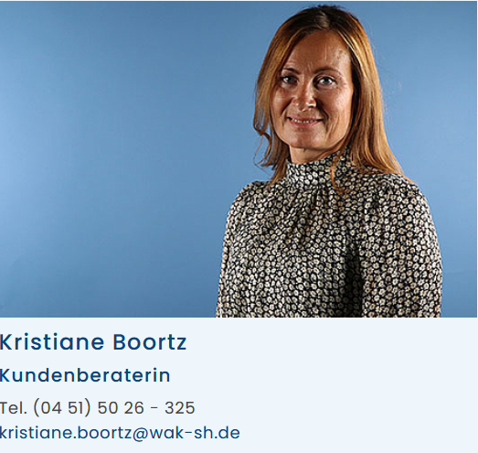
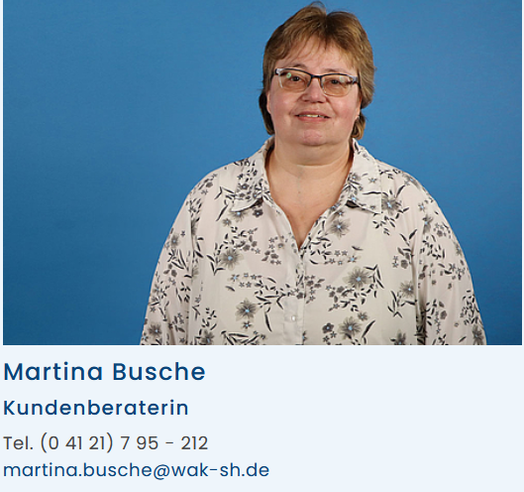
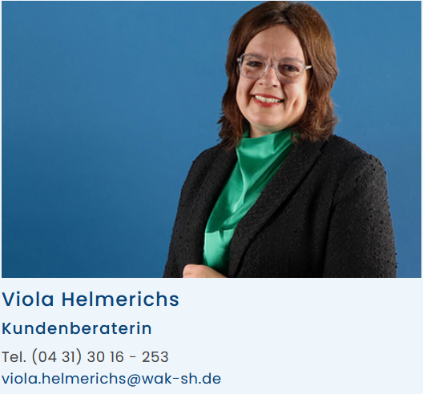
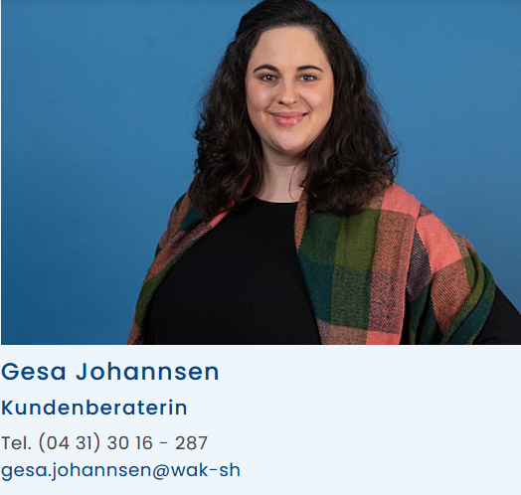
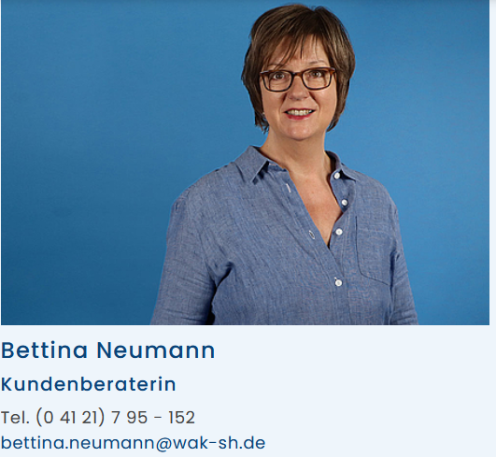
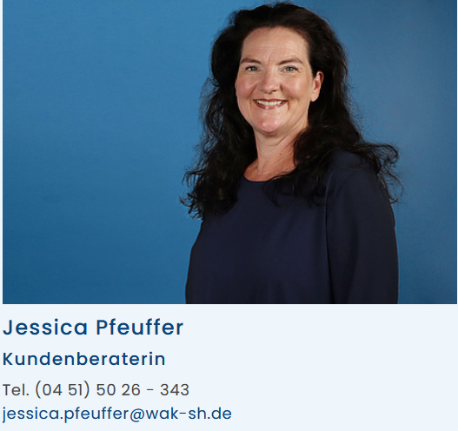
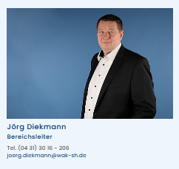
Dürfen wir uns vorstellen?

Slide 5
Veranstaltungsdaten
Resilienz am Arbeitsplatz
Veranstaltungsorte: - in Präsenz Kiel, Lübeck - Online
Unterrichtseinheiten: 8 Unterrichtseinheiten (1 UE = 45 Minuten)
Unterrichtszeiten: laut Terminplan
Abschluss: Teilnahmebescheinigung
Preis: 350,00 Euro
Zielgruppe:
Mitarbeitende, die - vorbeugend ihre mentale/ psychische Belastung im Blick haben möchten - akut unter mentalen/ psychischen Belastungen stehen und beeinträchtigt sind - das Resilienzkonzept kennenlernen möchten und darüber ihre Widerstandskräfte stärken und erweitern möchten - ihre Ressourcen kurz- und/oder langfristig aufbauen möchten

Slide 6
Inhalte
Resilienz am Arbeitsplatz
- VUCA-Arbeitswelt und ihre Auswirkungen auf die Gesundheit - das Konzept der Resilienz: Bedeutung allgemein und im Berufsalltag - die Säulen von Resilienz - das individuelle Erleben/Verhalten reflektieren und managen - Möglichkeiten für das aktive Gestalten von Wahrnehmung, Denken und Handeln - Kennenlernen von Möglichkeiten zum mittel- und langfristigen Aufbau der Fähigkeit "Resilienz"

Slide 7
Veranstaltungsdaten
Resilienz für Führungskräfte
Veranstaltungsorte: - in Präsenz Kiel - Online
Unterrichtseinheiten: 16 Unterrichtseinheiten (1 UE = 45 Minuten)
Unterrichtszeiten: laut Terminplan
Abschluss: Teilnahmebescheinigung
Preis: 850,00 Euro
Zielgruppe:
Führungskräfte, die - proaktiv und akut ihre persönliche mentale/ psychische Belastung steuern möchten, - ihre Selbstführungskompetenz mit dem Resilienz-Konzept gestalten möchten, - ihren Führungsstil resilient ausrichten wollen, - unter (hohen) Belastungen ihre persönlichen Widerstandskräfte und diejenigen ihrer Mitarbeitenden und Teams verbessern und steigern möchten.

Slide 8
Inhalte
Resilienz für Führungskräfte
Modul 1: Bedeutung von Resilienz für die/in der VUCA-Arbeitswelt - Ursachen und Auswirkungen mentaler/psychischer Belastungen - das Stigma der Schwäche - Wirksamkeit und Nutzen von Förderung der Resilienz Modul 2: Resilienzmodelle und -konzepte - Die "Wellen" in der Resilienzforschung - Resilienzmodelle und - konzepte - 7 Säulen der Resilienz - Entwicklung und Stärkung der Resilienz: kurz- bis langfristige Möglichkeiten Modul 3: Bereiche der Resilienz im Unternehmen - Modell der Risikofaktoren und Schutzfaktoren - ASSET-Faktoren, Bsp. für positiven Druck, negative Belastungen, Unterstützung - individuelle Resilienz - Team-Resilienz - organisationelle Resilienz - von der resilienten (Selbst-)Führung zu resilienten Strukturen/Erfahrungen

Slide 9
Inhalte
Resilienz für Führungskräfte
Modul 4: Resiliente Selbstführung - Persönlichkeitsmerkmale und Verhalten resilienter Führungskräfte - Steuerungsfaktoren der Selbstführung - Reflexion der persönlichen Resilienz - persönliches Resilienz-Resümee Modul 5: Resiliente Führung von Mitarbeitenden und Teams - Risikofaktoren und Schutzfaktoren - Stärken, Stresssignale und Grenzen bei Mitarbeitenden erkennen - Mitarbeiterressourcen fördern und Schutzfaktoren gestalten - Hinweise und Tipps für typische Führungssituationen

Slide 10
Veranstaltungsdaten
Resilienz für KMUs
Veranstaltungsorte: - Online
Unterrichtseinheiten: 16 Unterrichtseinheiten (1 UE = 45 Minuten)
Unterrichtszeiten: laut Terminplan
Abschluss: Teilnahmebescheinigung
Preis: 1615,00 Euro
Zielgruppe:
Führungskräfte von KMUs, die ihre Unternehmen hinsichtlich Resilienz stärken möchten
( Weiterbildungsbonus möglich)

Slide 11
Inhalte
Resilienz für KMUs
Basiswissen Resilienz - Was versteckt sich hinter dem Begriff Resilienz? - Resilienz als holistischer Ansatz - ISO 22316 Wie wird mein Unternehmen resilient? - systemische Resilienz - organisationale Resilienz - strategische Resilienz - Ressourcen-Resilienz - finanzielle Resilienz - digitale Resilienz

Slide 12
Veranstaltungsdaten
Stressreduktion durch Achtsamkeit
Veranstaltungsorte: - in Präsenz Elmshorn, Kiel, Lübeck - Online
Unterrichtseinheiten: 16 Unterrichtseinheiten (1 UE = 45 Minuten)
Unterrichtszeiten: laut Terminplan
Abschluss: Teilnahmebescheinigung
Preis: 1425,00 Euro
Zielgruppe:
- Führungskräfte der mittleren Führungsebene - Existenzgründende

Slide 13
Inhalte
Stressreduktion durch Achtsamkeit
Was kennzeichnet achtsame Selbstführung? - Was gehört alles zur Selbstführung? - Was versteht man unter ‚Achtsamkeit‘? - Vorteile einer erhöhten Achtsamkeit bei Selbstführung - Differenzierung der Selbstführungsebenen: Selbstführung auf individueller Ebene, auf Teamebene und auf Organisationsebene - Umgang mit Herausforderungen bei Selbstführung: kontinuierliche Selbstreflexion, Frust/Scheitern, fehlende Erfahrung Stress als Gegner der achtsamen Selbstführung - Was ist Stress und wie hat er sich durch die Pandemie in der Arbeitswelt verändert? - Durch welche Symptome zeigt sich Stress? - Gesellschaftsphänomen: Burn-Out - Positiver vs. negativer Stress - Stress verhindern und vorbeugen Übungen/Strategien zur Erhöhung der Achtsamkeit/des Level of present Awareness (LPA) - der zugrunde liegende Dreischritt: Selbstbeobachtung, Selbstzielsetzung und Selbstbelohnung - Atemübungen - bewusstes Gehen - bewusste Körperhaltung - bewusstes Sprechen - tägliche Me-Time - positive Glaubenssätze

Slide 14
Weitergehende Informationen
Landesportal Schleswig-Holstein: https://www.schleswig-holstein.de

Slide 15
Förderung
Weiterbildungsbonus Schleswig-Holstein (Aktion A3 im Landesprogramm Arbeit 2021 - 2027)
Mit dem Weiterbildungsbonus Schleswig-Holstein werden Seminarkosten der beruflichen Weiterbildung für Erwerbstätige gefördert.
Der Zuschuss zur beruflichen Weiterbildungsmaßnahme umfasst bis zu 40 Prozent der zuwendungsfähigen Seminarkosten, höchstens jedoch 1.500 Euro pro Antragstellenden und Kalenderjahr. Die verbleibenden 60 Prozent der Seminarkosten sind von der Arbeitgeberin/dem Arbeitgeber oder der/dem selbstständig Erwerbstätigen zu übernehmen. Kosten für Weiterbildungsmaßnahmen unter 16 Zeitstunden sind nicht zuwendungsfähig.

Slide 16
Förderung
Weiterbildungsbonus Schleswig-Holstein
Berechnungsbeispiel Resilienz für KMUs
Veranstaltungspreis EUR 1.615,00
Förderung bei 40% AN-Anteil (max. EUR 1.500,00) EUR - 646,60
Zuschuss bei 60% AG-Anteil EUR - 969,00
Eigenanteil nach Erhalt Förderung EUR 0,00

Slide 17
Weitere Fragen?

Slide 18
Ansprechpartner:in
Wirtschaftsakademie Schleswig-Holstein GmbH

Slide 19
Unternehmensverbund der Wirtschaftsakademie
Ein starker Verbund

Slide 20
Wie geht es weiter?
Sie erhalten im Nachgang zu diesem Beratungstermin eine Zusammenfassung der Informationen von uns.
Bei Fragen können Sie uns jederzeit kontaktieren.

